Slide 1
PHP MySQL (3)
Ivan Jaya, S.Si., M.Kom

Slide 2
Update & Delete

Slide 3
Delete

Slide 4
PHP MySQL (3)
Tampilkan Data
Mulai
Delete Data?
Ya
Data dihapus
Tidak
Kembali ke tampilan data
Selesai

Slide 5
PHP MySQL (3)
Tampilkan Data
Mulai
Delete Data?
Ya
Data dihapus
Tidak
Kembali ke tampilan data
Selesai

Slide 6
PHP MySQL (3)
Halaman admin.php:
<?php
include('session.php');
?>
//script sebelumnya.... <!-- Membuat Postingan -->
<div class="row">
<div class="col-md-8 col-md-offset-4">
<div id="post">

Slide 7
PHP MySQL (3)
Lanjutan kode program halaman admin.php:
<form action="" method="POST"> <table>
<tr>
<td>
<button type="submit" name="daftarakun" class="btn btn-primary">Daftar Akun</button>
</td>
<td>
<button type="submit" name="daftarposting" class="btn btn-primary">Daftar Posting</button>
</td>
</tr>
</table>
</form> </div></div></div>

Slide 8
PHP MySQL (3)
admin.php (kalau tombol Daftar Akun diklik):
<div class="row">
<div class="col-md-7 col-md-offset-3">
<div id="post">
<?php
if(isset($_POST['daftarakun'])){
$query = "SELECT * FROM akun";
$hasil=mysqli_query($koneksi, $query);
echo "<table class=‘table table-bordered’>";
echo "<tr><th>Username</th><th>Password</th><th>Nama</th> <th>Email</th>";

Slide 9
PHP MySQL (3)
admin.php (lanjutan..kalau tombol Daftar Akun diklik):
foreach($hasil as $data)
{
echo "<tr><td>".$data['username']."</td><td>".$data['password’]. "</td><td>".$data['nama']."</td><td>".$data['email']."</td>";
//disini akan dibuat tombol Edit dan Hapus
echo”</tr>”;
}
echo "</table>";
}
?> </div></div></div>

Slide 10
PHP MySQL (3)
Tombol Update:
echo “<td><form method='POST’ action=‘ubah.php'>
<input hidden type='text' name='id' value=".$data['id'].">
<button type='submit' name='btnUpdate' class='btn btn-info’> Update</button></form></td>";

Slide 11
PHP MySQL (3)
Tombol Delete:
echo "<td><form onsubmit=\"return confirm ('Anda Yakin Mau Menghapus Data?');\" method='POST'><input name='id' type='text' value=$data[id]><button type='submit' name='btnHapus' class='btn btn-danger'>Delete</button></form></td>";
Notes:
SQL = bahasa untuk mengoperasikan basis data, termasuk di dalamnya pembuatan, penghapusan, pengambilan data per baris, modifikasi data per baris, dll.

Slide 12
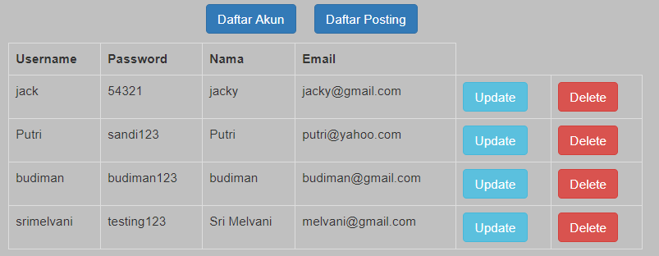
PHP MySQL (3)
Notes:
SQL = bahasa untuk mengoperasikan basis data, termasuk di dalamnya pembuatan, penghapusan, pengambilan data per baris, modifikasi data per baris, dll.

Slide 13
PHP MySQL (3)
Tampilkan Data
Mulai
Delete Data?
Ya
Data dihapus
Tidak
Kembali ke tampilan data
Selesai
Notes:
SQL = bahasa untuk mengoperasikan basis data, termasuk di dalamnya pembuatan, penghapusan, pengambilan data per baris, modifikasi data per baris, dll.

Slide 14
PHP MySQL (3)
Kalau tombol Delete diklik akan dilakukan:
<?php
if(isset($_POST['btnHapus'])){
include ('includes/koneksi.php');
//inisiasi variabel untuk menampung isian id
$id=$_POST['id’];
if ($koneksi){
$sql = "DELETE FROM akun WHERE id=$id";
mysqli_query($koneksi,$sql);
echo "<p class='alert alert-success text-center'><b>Data Akun Berhasil Dihapus.</b></p>";
} elseif ($koneksi->connect_error){
echo "<p class='alert alert-danger text-center><b>Data gagal dihapus. Terjadi kesalahan: ". $koneksi->connect_error. "</b></p>";
}
} ?>

Slide 15
PHP MySQL (3)
Tampilkan Data
Mulai
Delete Data?
Ya
Data dihapus
Tidak
Kembali ke tampilan data
Selesai
Notes:
SQL = bahasa untuk mengoperasikan basis data, termasuk di dalamnya pembuatan, penghapusan, pengambilan data per baris, modifikasi data per baris, dll.

Slide 16
Update
Notes:
SQL = bahasa untuk mengoperasikan basis data, termasuk di dalamnya pembuatan, penghapusan, pengambilan data per baris, medifikasi data per baris, dll.

Slide 17
PHP MySQL (3)
Tampilkan Data
Mulai
Update Data?
Ya
Tampilkan Form Isian dgn Nilainya
Tidak
Kembali ke tampilan data
Update
Selesai
Notes:
SQL = bahasa untuk mengoperasikan basis data, termasuk di dalamnya pembuatan, penghapusan, pengambilan data per baris, modifikasi data per baris, dll.

Slide 18
PHP MySQL (3)
Tampilkan Data
Mulai
Update Data?
Ya
Tampilkan Form Isian dgn Nilainya
Tidak
Kembali ke tampilan data
Update
Selesai
Notes:
SQL = bahasa untuk mengoperasikan basis data, termasuk di dalamnya pembuatan, penghapusan, pengambilan data per baris, modifikasi data per baris, dll.

Slide 19
PHP MySQL (3)
Tampilkan Data
Mulai
Update Data?
Ya
Tampilkan Form Isian dgn Nilainya
Tidak
Kembali ke tampilan data
Update
Selesai
Notes:
SQL = bahasa untuk mengoperasikan basis data, termasuk di dalamnya pembuatan, penghapusan, pengambilan data per baris, modifikasi data per baris, dll.

Slide 20
PHP MySQL (3)
Kalau tombol Update diklik :
Halaman akan berpindah ke ubah.php (buat file dengan save as daftar.php)
Isian form tersebut berisi data yang diambil dari database, pada kode program input type=“text” value=<?php //disini disisipkan ?>
Ketika tombol Simpan Perubahan di klik, maka akan dilakukan query update dimana isi yang diupdate di form dimasukkan kembali ke database dengan perintah UPDATE.
Notes:
SQL = bahasa untuk mengoperasikan basis data, termasuk di dalamnya pembuatan, penghapusan, pengambilan data per baris, modifikasi data per baris, dll.

Slide 21
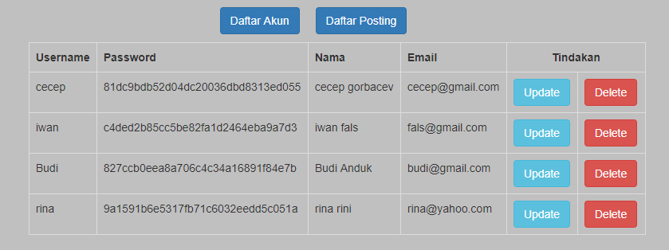
PHP MySQL (3)
Ketika tombol Update diklik, misal pada baris pertama, maka akan berpindah ke halaman ubah.php dengan form yang sudah terisi data yang diambil dari database.
Notes:
SQL = bahasa untuk mengoperasikan basis data, termasuk di dalamnya pembuatan, penghapusan, pengambilan data per baris, modifikasi data per baris, dll.

Slide 22
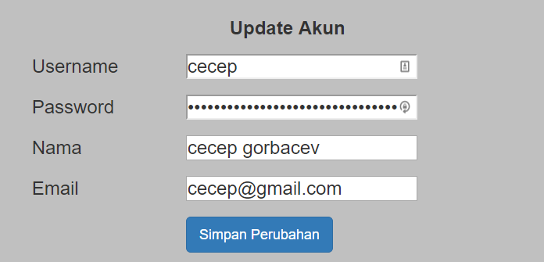
PHP MySQL (3)
Jika data sudah dirubah dan tombol Simpan Perubahan diklik, maka akan berpindah ke halaman update.php
Notes:
SQL = bahasa untuk mengoperasikan basis data, termasuk di dalamnya pembuatan, penghapusan, pengambilan data per baris, modifikasi data per baris, dll.

Slide 23
PHP MySQL (3)
ubah.php
Halaman akan berpindah ke ubah.php (buat file dengan save as daftar.php)
Isian form tersebut berisi data yang diambil dari database, pada kode program input type=“text” value=<?php //disini disisipkan ?>
Ketika tombol Simpan Perubahan di klik, maka akan dilakukan query update dimana isi yang diupdate di form dimasukkan kembali ke database dengan perintah UPDATE.
Notes:
SQL = bahasa untuk mengoperasikan basis data, termasuk di dalamnya pembuatan, penghapusan, pengambilan data per baris, modifikasi data per baris, dll.

Slide 24
PHP MySQL (3)
Ubah.php
<?php
include ("includes/koneksi.php");
$id=$_POST['id'];
$query = "SELECT * FROM akun WHERE id=$id";
$result = mysqli_query($koneksi, $query);
foreach ($result as $data) {
?>
Notes:
SQL = bahasa untuk mengoperasikan basis data, termasuk di dalamnya pembuatan, penghapusan, pengambilan data per baris, modifikasi data per baris, dll.

Slide 25
PHP MySQL (3)
Ubah.php
<form action="update.php" method="post">
<h3>
<table id="daftar" width="100%">
<tr>
<th colspan="2" style="text-align: center">Update Akun</th>
</tr>
<tr>
<input type="text" name="id" hidden value="<?php echo $data['id']; ?>">
<td>Username</td><td><input type="text" name="pengguna" value="<?php echo $data['username'];?>"></td>
</tr>
//lanjutkan dgn field password & yg lain sampai tbl submit
Notes:
SQL = bahasa untuk mengoperasikan basis data, termasuk di dalamnya pembuatan, penghapusan, pengambilan data per baris, modifikasi data per baris, dll.

Slide 26
PHP MySQL (3)
Tampilkan Data
Mulai
Update Data?
Ya
Tampilkan Form Isian dgn Nilainya
Tidak
Kembali ke tampilan data
Update
Selesai
Notes:
SQL = bahasa untuk mengoperasikan basis data, termasuk di dalamnya pembuatan, penghapusan, pengambilan data per baris, modifikasi data per baris, dll.

Slide 27
PHP MySQL (3)
update.php
<?php
$no=$_POST['id'];
$user = $_POST['pengguna'];
$pass = $_POST['sandi'];
$nama = $_POST['nama'];
$email = $_POST['email'];
Notes:
SQL = bahasa untuk mengoperasikan basis data, termasuk di dalamnya pembuatan, penghapusan, pengambilan data per baris, modifikasi data per baris, dll.

Slide 28
PHP MySQL (3)
update.php
if ($koneksi){
$sql = "UPDATE akun SET username='$user',password='$pass',nama='$nama',email='$email' WHERE id=$no";
mysqli_query($koneksi,$sql);
echo "<p class='alert alert-success text-center'><b>Perubahan Akun Berhasil Disimpan. <a href='admin.php' class='btn btn-primary'>Kembali</a></b></p>";
} elseif ($koneksi->connect_error) {
echo "<p class='alert alert-danger text-center><b>Terjadi kesalahan: $error</b></p>";
}
?>
Notes:
SQL = bahasa untuk mengoperasikan basis data, termasuk di dalamnya pembuatan, penghapusan, pengambilan data per baris, modifikasi data per baris, dll.

Slide 29
Tambahan: Security
Notes:
SQL = bahasa untuk mengoperasikan basis data, termasuk di dalamnya pembuatan, penghapusan, pengambilan data per baris, medifikasi data per baris, dll.

Slide 30
PHP MySQL (3)
Password disimpan di database dalam bentuk Hash
Ada banyak algoritma Hash diantaranya: MD5, SHA-1, dll.
Sebelum Password disimpan (registrasi) / dicocokkan (login user) / dirubah (update) diberikan fungsi hash yang sudah dimiliki oleh PHP.
Terlebih dahulu rubah konstruksi tabel untuk field password, jika sebelumnya panjang yang disetting 20, rubah sesuai dengan panjang hash: misal panjang 32 untuk MD5.
Notes:
SQL = bahasa untuk mengoperasikan basis data, termasuk di dalamnya pembuatan, penghapusan, pengambilan data per baris, modifikasi data per baris, dll.

Slide 31
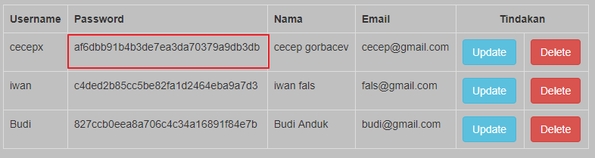
PHP MySQL (3)
Notes:
SQL = bahasa untuk mengoperasikan basis data, termasuk di dalamnya pembuatan, penghapusan, pengambilan data per baris, modifikasi data per baris, dll.

Slide 32
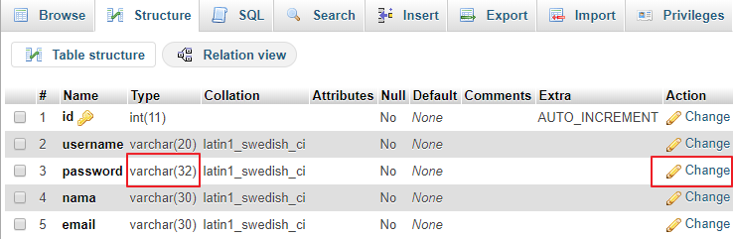
PHP MySQL (3)
Type password varchar (32) karena menggunakan hash MD5
Notes:
SQL = bahasa untuk mengoperasikan basis data, termasuk di dalamnya pembuatan, penghapusan, pengambilan data per baris, modifikasi data per baris, dll.

Slide 33
PHP MySQL (3)
register.php:
....
....
<?php
$user = $_POST['pengguna'];
$pass = md5($_POST['sandi']);
$nama = $_POST['nama'];
$email = $_POST['email'];
if ($koneksi){
$sql = "INSERT INTO akun (username,password,nama,email) VALUES ('$user', '$pass', '$nama','$email')";
$hasil = mysqli_query($sql);
//dst..
Notes:
SQL = bahasa untuk mengoperasikan basis data, termasuk di dalamnya pembuatan, penghapusan, pengambilan data per baris, modifikasi data per baris, dll.

Slide 34
PHP MySQL (3)
update.php
....
....
$no=$_POST['id'];
$user = $_POST['pengguna'];
$pass = md5($_POST['sandi']);
$nama = $_POST['nama'];
$email = $_POST['email'];
if ($koneksi){
//dst....
Notes:
SQL = bahasa untuk mengoperasikan basis data, termasuk di dalamnya pembuatan, penghapusan, pengambilan data per baris, modifikasi data per baris, dll.

Slide 35
BUGS
Notes:
SQL = bahasa untuk mengoperasikan basis data, termasuk di dalamnya pembuatan, penghapusan, pengambilan data per baris, medifikasi data per baris, dll.

Slide 36
PHP MySQL (3)
BUGS:
Registrasi dengan username/email yang sama bisa dilakukan padahal sebenarnya tidak diizinkan.
halaman register.php menampung isian dari form daftar, tetapi kalau halaman tsb di refresh data kosong akan masuk ke database.
Ketika mengubah data (akun) tidak bisa masuk ke halaman login karena session sudah berubah.
Notes:
SQL = bahasa untuk mengoperasikan basis data, termasuk di dalamnya pembuatan, penghapusan, pengambilan data per baris, modifikasi data per baris, dll.

Slide 37
Referensi
www.tutorialspoint.com
www.w3schools.com

